Slide 1
과목_학년학기_단원 | suh_h_0302_01
차시명 | 07 (몇십몇)×(몇십몇)을 계산해 볼까요(1)
파일명 | suh_h_0302_01_0007
검토 | 담당
수학팀 | 박종민
문서 HISTORY
번호 | 버전 | 문서 작성일 | 내용 비고 | 작성자 (내선번호) | 검토자
1 | V 1.0 | 2022.06.07 | 문서 발생 | 박종민
2 | V 2.0 | 2022.06.08 | 1차 검토 및 수정 |  | 김예림
3 | V 3.0 | 2022.06.08 | 2차 수정 | 박종민
4 | V 4.0 | 2022.06.08 | 2차 검토 및 수정 |  | 김예림
5
6
7
8
9
10
11

Slide 2
학습 단계 | 자료명 |  | 프레임 수 | 교과서 정보 | 파일명 | 자료 형태
도입 | 애니 | [도입 애니메이션] 콘서트장 | 1 | 수학 20쪽, 수학 익힘 20~21쪽 | suh_h_0302_01_0007_101_1.html | Html5(애니)
도입 | 생각 열기 | [생각 열기] 콘서트장 가 구역의 좌석 수 알아보기 | 1 | 수학 20쪽, 수학 익힘 20~21쪽 | suh_h_0302_01_0007_102_1.html | Html5
도입 | 학습 목표 | 이번 시간에 배울 내용 | 1 |  | suh_h_0302_01_0007_103_1.html | Html5
전개 | 활동 1 | [활동 1] 모눈종이로 가 구역의 좌석 수 알아보기 | 1 | 수학 20쪽, 수학 익힘 20~21쪽 | suh_h_0302_01_0007_201_1.html | Html5
전개 | 활동 2 | [활동 2] 세로 셈으로 25×12를 계산하는 방법 알아보기 | 1 | 수학 21쪽, 수학 익힘 20~21쪽 | suh_h_0302_01_0007_202_1.html | Html5
전개 | 활동 3 | [활동 3] 42×23을 여러 가지 방법으로 계산하기 | 1 | 수학 21쪽, 수학 익힘 20~21쪽 | suh_h_0302_01_0007_203_1.html | Html5
전개 | 혼자서도 척척 | [혼자서도 척척] 문제 1 | 1 | 수학 21쪽, 수학 익힘 20~21쪽 | suh_h_0302_01_0007_204_1.html | Html5
전개 | 활동+ | [활동 +] 올림이 한 번 있는 (몇십몇)×(몇십몇) 직접 해 보기 | 1 |  | suh_h_0302_01_0007_204_2.html | Html5
정리 | 핵심 정리 | 핵심 정리 | 1 |  | suh_h_0302_01_0007_301_1.html | Html5
정리 | 차시 예고 | 다음 시간에 배울 내용 | 1 |  | suh_h_0302_01_0007_302_1.html | Html5
평가 | 확인 문제 | 확인 문제 | 1 |  | suh_h_0302_01_0007_401_1.html | Html5
총 프레임 수 |  |  | 11

Slide 3
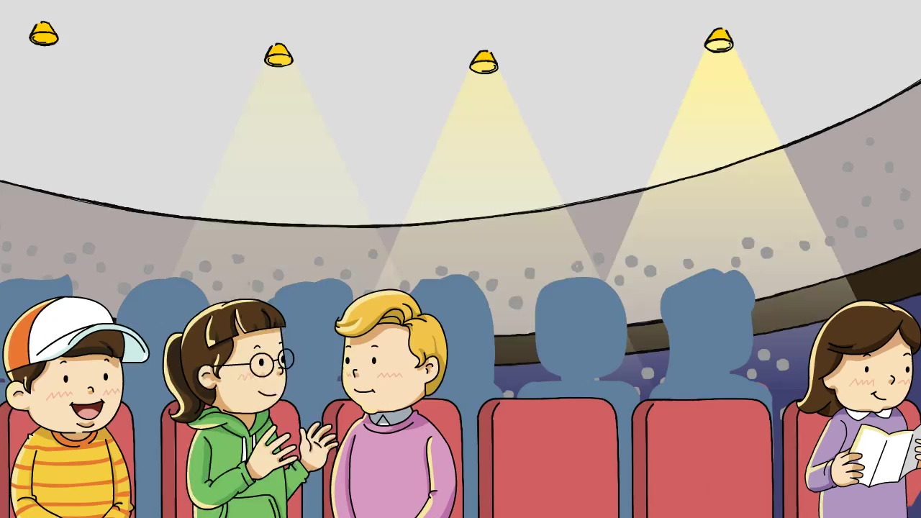

suh_h_0302_01_0007_101_1
Θ Description & Function
[애니 DVD 개발물]
한대희 3-2\app\resource\contents\lesson01\ops\1\media\mp4
[애니 게이트 참고 화면]
콘서트장
애니 파일명 | 1_6_1_ani.mp4

Slide 4
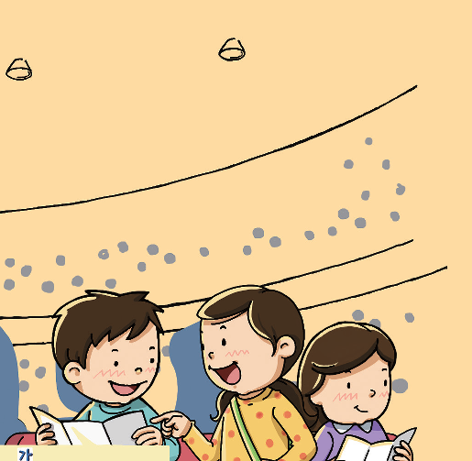



suh_h_0302_01_0007_102_1
Θ Description & Function
다음 그림의 상황에 대하여 이야기해 봅시다.
1. 탭 이벤트
2. 말풍선 소스 사용.
이미지 및 말풍선 위 마우스 오버 시 회색 테두리 효과 있음
3. 확대 버튼 및 풀 팝업창(다음 슬라이드)
4. 답 칸 클릭하면 답 나타남. 정답 확인 버튼은 정답 가리기로 토글 됨.
#1
물음 1
물음 2
물음 3
물음 4
#2
그림은 어떤 상황인가요?
콘서트장에서 좌석 배치도를 보고 있습니다.
콘서트장 가 구역의 좌석이
가로로 25개, 세로로 12개씩
있네.
#3
#4
삽화 파일명 | LH 서버 > 원본 삽화 폴더 > 1단원 > (도입)3-2-1(7차시).psd

Slide 5

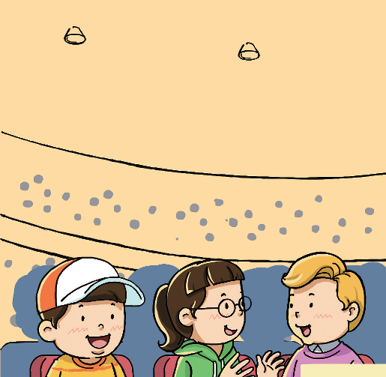

suh_h_0302_01_0007_102_1
Θ Description & Function
< 확대 버튼 클릭 시 나타나는 화면>
말풍선 소스 사용. - 삽화는 상하 중앙에 최대한 크게 삽입.
삽화는 상하좌우 중앙에 위치하고 최대한 크게 삽입.
#1~2
가 구역의 좌석은 모두
몇 개인지 어림해 볼까?
콘서트장 가 구역의 좌석이
가로로 25개, 세로로 12개씩
있네.
삽화 파일명 | LH 서버 > 원본 삽화 폴더 > 1단원 > (도입)3-2-1(7차시).psd

Slide 6
suh_h_0302_01_0007_102_1
Θ Description & Function
다음 그림의 상황에 대하여 이야기해 봅시다.
확대 버튼 및 풀 팝업창(5번 슬라이드)
답 칸 클릭하면 답 나타남. 정답 확인 버튼은 정답 가리기로 토글 됨.
물음 1
물음 2
물음 3
물음 4
궁금해하는 것은 무엇인가요?
콘서트장 가 구역의 좌석은 모두 몇 개인지 궁금해합니다.
가 구역의 좌석은 모두
몇 개인지 어림해 볼까?
#1
#2

Slide 7
suh_h_0302_01_0007_102_1
Θ Description & Function
다음 그림의 상황에 대하여 이야기해 봅시다.
확대 버튼 및 풀 팝업창(5번 슬라이드)
답 칸 클릭하면 답 나타남. 정답 확인 버튼은 정답 가리기로 토글 됨.
물음 1
물음 2
물음 3
물음 4
콘서트장 가 구역의 좌석은 가로와 세로로 각각 몇 개씩 있나요?
콘서트장 가 구역의 좌석이
가로로 25개, 세로로 12개씩
있네.
가로로 25개, 세로로 12개씩 있습니다.
#1
#2

Slide 8
suh_h_0302_01_0007_102_1
Θ Description & Function
다음 그림의 상황에 대하여 이야기해 봅시다.
확대 버튼 및 풀 팝업창(5번 슬라이드)
답 칸 클릭하면 답 나타남. 정답 확인 버튼은 정답 가리기로 토글 됨.
물음 1
물음 2
물음 3
물음 4
가 구역의 좌석은 모두 몇 개인지 어림해 보세요.
콘서트장 가 구역의 좌석이
가로로 25개, 세로로 12개씩
있네.
300개쯤일 것 같습니다.
#1
#2

Slide 9

suh_h_0302_01_0007_103_1
Θ Description & Function
#1
[이번 시간에 배울 내용]
준비물 팝업창.
1
이번 시간에는 무엇을 배울까요?
올림이 한 번 있는 (몇십몇)×(몇십몇)의 계산 원리와 형식을 이해하고 계산할 수 있습니다.
#2
모눈종이

Slide 10

suh_h_0302_01_0007_201_1
Θ Description & Function
가 구역의 좌석은 모두 몇 개인지 알아봅시다.
탭 이벤트
답 칸 클릭하면 답 나타남. 정답 확인 버튼은 정답 가리기로 토글 됨.
#1
물음 1
물음 2
물음 3
구하려는 것을 곱셈식으로 나타내 보세요.
콘서트장 가 구역의 좌석이
가로로 25개, 세로로 12개씩
있네.
가 구역의 좌석은 모두
몇 개인지 어림해 볼까?
25×12
#2
삽화 파일명 | LH 서버 > 원본 삽화 폴더 > 1단원 > (도입)3-2-1(7차시).psd

Slide 11
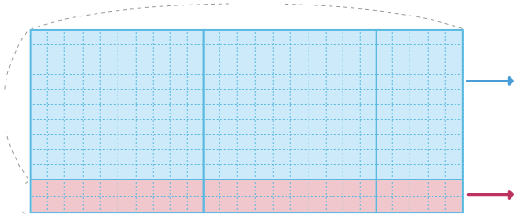
suh_h_0302_01_0007_201_1
Θ Description & Function
가 구역의 좌석은 모두 몇 개인지 알아봅시다.
색상으로 되어 있는 정답 칸 사용.
답 칸 클릭하면 답 나타남. 정답 확인 버튼은 정답 가리기로 토글 됨.
물음 1
물음 2
물음 3
모눈의 수를 이용하여 계산하는 방법을 알아보세요.
25
25×10＝
250
10
2
25×2＝
50
#1
#1
＝
25×12＝
250
＋
50
300
#2
삽화 파일명 | 삽화에 텍스트는 직접 삽입. 한대희 3-2\app\resource\contents\lesson01\ops\1\images\1_6\1_6_03_01.svg

Slide 12

suh_h_0302_01_0007_201_1
Θ Description & Function
가 구역의 좌석은 모두 몇 개인지 알아봅시다.
답 칸 내 예 약물 사용.
답 칸 클릭하면 답 나타남. 정답 확인 버튼은 정답 가리기로 토글 됨.
물음 1
물음 2
물음 3
가 구역의 좌석은 모두 몇 개인지 말하고, 어림한 결과와 비교해 보세요.
300개
#1
어림한 300개와 같습니다.
#2

Slide 13
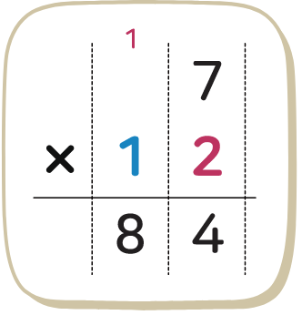

suh_h_0302_01_0007_202_1
Θ Description & Function
25×12를 계산하는 방법을 알아봅시다.
깜빡이는 손가락 약물 사용. - 각각 약물 클릭 시 내용 나타남. (전자저작물 참고) 한대희 3-2\app\resource\contents\lesson01\ops\1\1_5_04.html
정답 확인 버튼은 정답 가리기로 토글 됨.
 | 2 | 5
× | 1 | 2
 | 5 | 0
2 | 5 | 0
3 | 0 | 0
#1
1
 | 2 | 5
× | 1 | 2
3 | 0 | 0
···25×2
···25×10
#2

Slide 14


suh_h_0302_01_0007_203_1
Θ Description & Function
42×23을 여러 가지 방법으로 계산해 봅시다.
삽화에 모든 숫자는 타이핑 - 색상 박스, 라인 박스 사용.
전자저작물에서 물음표 표시를 깜빡거리는 손가락 버튼으로 대체 각각의 손가락 버튼을 클릭 시 전자 저작물의 효과와 동일하게 나타남. <전자저작물 참고> 한대희 3-2\app\resource\contents\lesson01\ops\1\1_6_05.html - #2 또는 #2-1 클릭 시 답 칸 오픈은 서로 연동되어 있음(전자저작물과 기능 같음)
#3 또는 #3-1 클릭 시 답 칸 오픈은 서로 연동되어 있음(전자저작물과 기능 같음)
답 칸 클릭하면 답 나타남. 정답 확인 버튼은 정답 가리기로 토글 됨.
#1
방법 1
#1
방법 2
 | 4 | 2
× | 2 | 3
1 | 2 | 6
8 | 4 | 0
9 | 6 | 6
42×20
42×3
42×23＝
＝
#2
#3
#3-1
840
+
126
966
#2-1
#4

Slide 15


suh_h_0302_01_0007_204_1
#1
Θ Description & Function
계산해 보세요.
1. [혼자서도 척척 1] 전자저작물(DVD) 아이콘 사용
2. 해당 내용이 페이지 상하중앙에 위치.
3. 답 칸 클릭하면 답 나타남. 정답 확인 버튼은 정답 가리기로 토글 됨.
4. 풀이 확인 팝업창(다음 슬라이드)
#2
31×25＝
775
36×21＝
756
 | 6 | 3
× | 1 | 3
8 | 1 | 9
 | 1 | 9
× | 1 | 4
2 | 6 | 6
#4
#3

Slide 16
suh_h_0302_01_0007_204_1
Θ Description & Function
계산해 보세요.
[풀이 확인 버튼 클릭 시 나타나는 화면]
풀이
31×25＝620＋155＝775
40×20＝
800
26×30＝
780
36×21＝720＋36＝756
 | 6 | 3
× | 1 | 3
1 | 8 | 9
6 | 3 | 0
8 | 1 | 9
 | 1 | 9
× | 1 | 4
 | 7 | 6
1 | 9 | 0
2 | 6 | 6
 |  | 5 | 0
 | × | 3 | 0
1 | 5 | 0 | 0
 |  | 6 | 3
 | × | 5 | 0
3 | 1 | 5 | 0

Slide 17

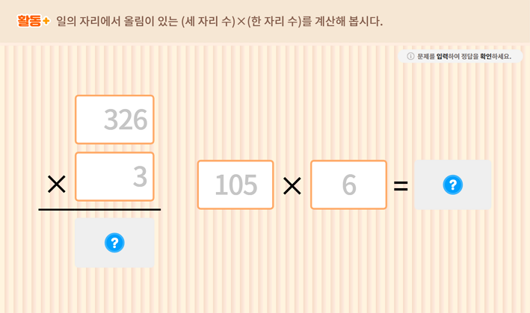
suh_h_0302_01_0007_204_2
Θ Description & Function
올림이 한 번 있는 (몇십몇)×(몇십몇)을 계산해 봅시다.
기존 개발물 활용.
https://cdata2.tsherpa.co.kr/tsherpa/MultiMedia/Flash/2020/curri/index.html?flashxmlnum=yuni4856&classa=A8-C1-32-MM-MM-04-02-03-0-0-0-0&classno=MM_32_04/suh_0302_01_0003/suh_0302_01_0003_205_1.html
2. 숫자 변경 →63
3. 숫자 변경 →13
4. 숫자 변경 →31
5. 숫자 변경 →25
#1
#2
#3
#4
#5

Slide 18

suh_h_0302_01_0007_301_1
Θ Description & Function
핵심 정리
좌우로 움직이는 화살표 사용. - 클릭 시 우측 내용 나타남.
말풍선 소스 사용. 말풍선 꼬리 위치 확인
정답 확인 버튼 없음.
[ (몇십몇)×(몇십몇)의 계산(1) ]
1
 | 3 | 5
× | 1 | 2
 | 7 | 0
 | 3 | 5
× | 1 | 2
 | 7 | 0
3 | 5 | 0
 | 3 | 5
× | 1 | 2
 | 7 | 0
3 | 5 | 0
4 | 2 | 0
#1
#1
#2
35×2＝70
35×10＝350
#3

Slide 19


suh_h_0302_01_0007_302_1
Θ Description & Function
#1
[다음 시간에 배울 내용]
준비물 팝업창.
1
다음 시간에는 무엇을 배울까요?
(몇십몇)×(몇십몇)을 계산해 볼까요(2)
22~23쪽
20~21쪽
#2
모눈종이

Slide 20
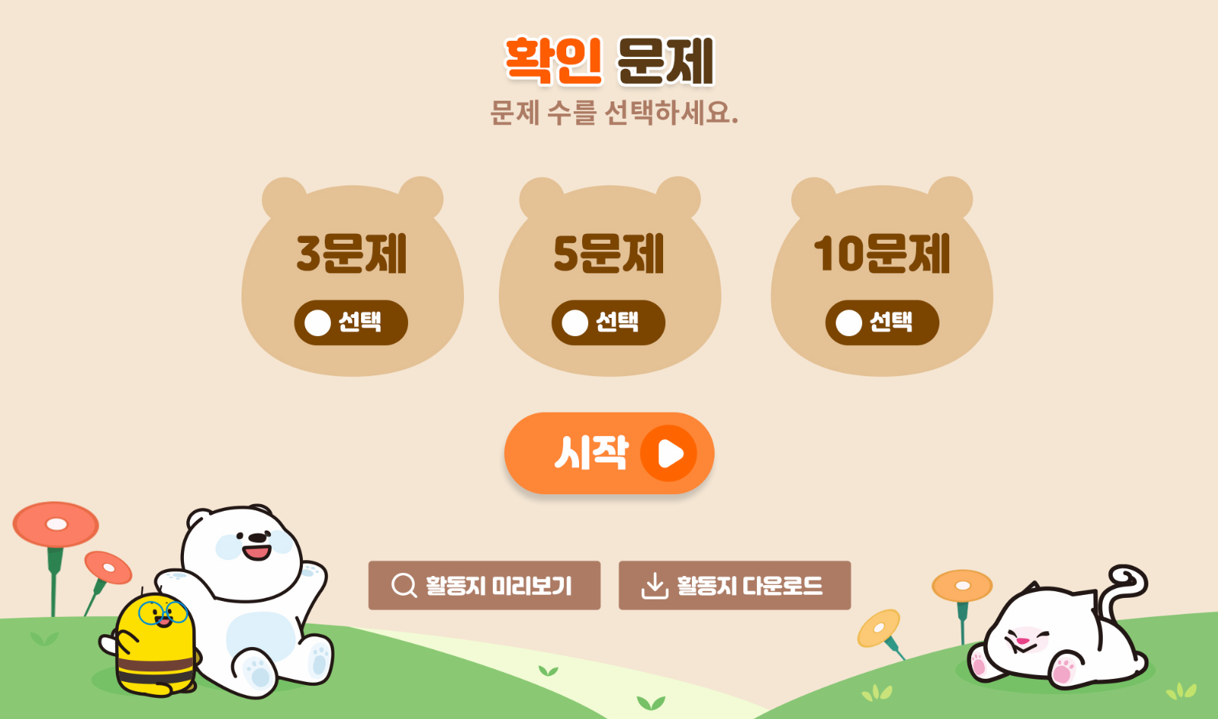
suh_h_0302_01_0007_401_1
Θ Description & Function
#1
[확인 문제] 게이트
활동지 다운로드 버튼
3~4학년군_수학(한)3-2_확인문제_1_07차시.hwp
3. 활동지 다운로드 버튼은 게이트 화면에만 있음
#2~3

Slide 21

suh_h_0302_01_0007_401_1
Θ Description & Function
문제 1
문제 2
문제 3
문제 4
문제 5
문제 6
문제 7
문제 8
문제 9
문제 10
답 칸 클릭하면 답 나타남. 정답 확인 버튼은 정답 가리기로 토글 됨.
풀이 확인 팝업창(다음 슬라이드)
모눈종이를 보고 안에 알맞은 수를 써넣으시오.
26×13＝
260
＋
78
＝
338
#2
#1
삽화 파일명 | 발주 | suh_h_0302_01_0007_401_1

Slide 22
suh_h_0302_01_0007_401_1
Θ Description & Function
문제 1
문제 2
문제 3
문제 4
문제 5
문제 6
문제 7
문제 8
문제 9
문제 10
[풀이 확인 버튼 클릭 시 나타나는 화면]
모눈종이를 보고 안에 알맞은 수를 써넣으시오.
풀이
26×13＝26×10＋26×3＝260＋78＝338
26×13＝
260
＋
78
＝
338

Slide 23
suh_h_0302_01_0007_401_1
Θ Description & Function
문제 1
문제 2
문제 3
문제 4
문제 5
문제 6
문제 7
문제 8
문제 9
문제 10
1. 답 칸 클릭하면 답 나타남. 정답 확인 버튼은 정답 가리기로 토글 됨.
안에 알맞은 수를 써넣고 계산해 보시오.
 | 1 | 3
× | 2 | 4
 | 5 | 2
2 | 6 | 0
3 | 1 | 2
13×24＝
260
＋
52
＝
312
#1

Slide 24
suh_h_0302_01_0007_401_1
Θ Description & Function
문제 1
문제 2
문제 3
문제 4
문제 5
문제 6
문제 7
문제 8
문제 9
문제 10
답 칸 클릭하면 답 나타남. 정답 확인 버튼은 정답 가리기로 토글 됨.
풀이 확인 팝업창(다음 슬라이드)
계산해 보시오.
23×24＝
552
25×31＝
775
#2
#1

Slide 25
suh_h_0302_01_0007_401_1
Θ Description & Function
문제 1
문제 2
문제 3
문제 4
문제 5
문제 6
문제 7
문제 8
문제 9
문제 10
[풀이 확인 버튼 클릭 시 나타나는 화면]
계산해 보시오.
풀이
 | 2 | 3
× | 2 | 4
 | 9 | 2
4 | 6 | 0
5 | 5 | 2
 | 2 | 5
× | 3 | 1
 | 2 | 5
7 | 5 | 0
7 | 7 | 5
23×24＝
552
25×31＝
775

Slide 26
suh_h_0302_01_0007_401_1
Θ Description & Function
문제 1
문제 2
문제 3
문제 4
문제 5
문제 6
문제 7
문제 8
문제 9
문제 10
풀이 확인 팝업창(다음 슬라이드)
답 칸 클릭하면 답 나타남. 정답 확인 버튼은 정답 가리기로 토글 됨.
계산해 보시오.
21×15＝
315
47×12＝
564
#1
#2

Slide 27
suh_h_0302_01_0007_401_1
Θ Description & Function
문제 1
문제 2
문제 3
문제 4
문제 5
문제 6
문제 7
문제 8
문제 9
문제 10
[풀이 확인 버튼 클릭 시 나타나는 화면]
계산해 보시오.
풀이
 | 2 | 1
× | 1 | 5
1 | 0 | 5
2 | 1 | 0
3 | 1 | 5
 | 4 | 7
× | 1 | 2
 | 9 | 4
4 | 7 | 0
5 | 6 | 4
41×11＝
451
74×12＝
888

Slide 28
suh_h_0302_01_0007_401_1
Θ Description & Function
문제 1
문제 2
문제 3
문제 4
문제 5
문제 6
문제 7
문제 8
문제 9
문제 10
풀이 확인 팝업창(다음 슬라이드)
답 칸 클릭하면 답 나타남. 정답 확인 버튼은 정답 가리기로 토글 됨.
계산해 보시오.
12×27＝
324
26×13＝
338
#1
#2

Slide 29
suh_h_0302_01_0007_401_1
Θ Description & Function
문제 1
문제 2
문제 3
문제 4
문제 5
문제 6
문제 7
문제 8
문제 9
문제 10
[풀이 확인 버튼 클릭 시 나타나는 화면]
계산해 보시오.
풀이
 | 1 | 2
× | 2 | 7
 | 8 | 4
2 | 4 | 0
3 | 2 | 4
 | 2 | 6
× | 1 | 3
 | 7 | 8
2 | 6 | 0
3 | 3 | 8
22×27＝
594
62×13＝
806

Slide 30
suh_h_0302_01_0007_401_1
Θ Description & Function
문제 1
문제 2
문제 3
문제 4
문제 5
문제 6
문제 7
문제 8
문제 9
문제 10
풀이 확인 팝업창(다음 슬라이드)
답 칸 클릭하면 답 나타남. 정답 확인 버튼은 정답 가리기로 토글 됨.
드래그해서 선 잇기 기능 (기존개발물 기능 참고) http://cdata.tsherpa.co.kr/tsherpa/MultiMedia/Flash/2020/curri/index.html?flashxmlnum=soboro2&classa=A8-C1-62-KK-KA-02-03-04-0-0-0-0&classno=AA_SAMPLE/nproto_sample/DA/nproto_suh_518.html
지시문 약물 - 볼드 : 드래그, 연결
계산 결과를 찾아 선으로 이어 보시오.
#4
점을 드래그하여 옳은 답과 연결하세요.
i
#3
24×24
750
17×15
576
30×25
255
#1
#2

Slide 31
suh_h_0302_01_0007_401_1
Θ Description & Function
문제 1
문제 2
문제 3
문제 4
문제 5
문제 6
문제 7
문제 8
문제 9
문제 10
[풀이 확인 버튼 클릭 시 나타나는 화면]
계산 결과를 찾아 선으로 이어 보시오.
점을 드래그하여 옳은 답과 연결하세요.
i
풀이
24×30
2700
 | 2 | 4
× | 2 | 4
 | 9 | 6
4 | 8 | 0
5 | 7 | 6
 | 1 | 7
× | 1 | 5
 | 8 | 5
1 | 7 | 0
2 | 5 | 5
 | 3 | 0
× | 2 | 5
1 | 5 | 0
6 | 0 | 0
7 | 5 | 0
7×85
720
30×90
595

Slide 32
suh_h_0302_01_0007_401_1
Θ Description & Function
문제 1
문제 2
문제 3
문제 4
문제 5
문제 6
문제 7
문제 8
문제 9
문제 10
풀이 확인 팝업창(다음 슬라이드)
답 칸 클릭하면 답 나타남. 정답 확인 버튼은 정답 가리기로 토글 됨.
계산해 보시오.
 | 6 | 3
× | 1 | 2
7 | 5 | 6
35×21＝
735
#1
#2

Slide 33
suh_h_0302_01_0007_401_1
Θ Description & Function
문제 1
문제 2
문제 3
문제 4
문제 5
문제 6
문제 7
문제 8
문제 9
문제 10
[풀이 확인 버튼 클릭 시 나타나는 화면]
계산해 보시오.
풀이
 | 6 | 3
× | 1 | 2
1 | 2 | 6
6 | 3 | 0
7 | 5 | 6
 | 3 | 5
× | 2 | 1
 | 3 | 5
7 | 0 | 0
7 | 3 | 5
 | 6 | 3
× | 1 | 2
7 | 5 | 6
32×17＝
544

Slide 34




suh_h_0302_01_0007_401_1
Θ Description & Function
문제 1
문제 2
문제 3
문제 4
문제 5
문제 6
문제 7
문제 8
문제 9
문제 10
구해야 할 것, 주어진 것 약물 사용 - ‘구해야 할 것’ 클릭 시 파란색 선 표출 - ‘주어진 것’ 클릭 시 주황색 선 표출
풀이 확인 팝업창(다음 슬라이드)
답 칸 클릭하면 답 나타남. 정답 확인 버튼은 정답 가리기로 토글 됨.
귤을 한 봉지에 27개씩 담았더니 14봉지가 되었습니다. 귤은 모두 몇 개인지 구하시오.
#1
27×14＝378
378
개
#2
#3

Slide 35
suh_h_0302_01_0007_401_1
Θ Description & Function
문제 1
문제 2
문제 3
문제 4
문제 5
문제 6
문제 7
문제 8
문제 9
문제 10
[풀이 확인 버튼 클릭 시 나타나는 화면]
귤을 한 봉지에 27개씩 담았더니 14봉지가 되었습니다. 귤은 모두 몇 개인지 구하시오.
풀이
 | 2 | 7
× | 1 | 4
1 | 0 | 8
2 | 7 | 0
3 | 7 | 8
27×14＝378(개)
378개

Slide 36

suh_h_0302_01_0007_401_1
Θ Description & Function
문제 1
문제 2
문제 3
문제 4
문제 5
문제 6
문제 7
문제 8
문제 9
문제 10
풀이 확인 팝업창(다음 슬라이드)
답 칸 클릭하면 답 나타남. 정답 확인 버튼은 정답 가리기로 토글 됨.
안에 들어갈 수 있는 자연수 중에서 가장 작은 수를 구하시오.
5
2×12
600
#1
#2

Slide 37
suh_h_0302_01_0007_401_1
Θ Description & Function
문제 1
문제 2
문제 3
문제 4
문제 5
문제 6
문제 7
문제 8
문제 9
문제 10
[풀이 확인 버튼 클릭 시 나타나는 화면]
안에 들어갈 수 있는 자연수 중에서 가장 작은 수를 구하시오.
풀이
＝1일 때, 12×12＝144이므로 600보다 작습니다.
＝2일 때, 22×12＝264이므로 600보다 작습니다.
3
46× 0
1300
＝3일 때, 32×12＝384이므로 600보다 작습니다.
＝4일 때, 42×12＝504이므로 600보다 작습니다.
＝5일 때, 52×12＝624이므로 600보다 큽니다.
따라서 안에 들어갈 수는 5, 6, 7, 8, 9이고, 그중에서 가장 작은 수는 5입니다.

Slide 38
suh_h_0302_01_0007_401_1
Θ Description & Function
문제 1
문제 2
문제 3
문제 4
문제 5
문제 6
문제 7
문제 8
문제 9
문제 10
풀이 확인 팝업창(다음 슬라이드)
답 칸 클릭하면 답 나타남. 정답 확인 버튼은 정답 가리기로 토글 됨.
‘구해야 할 것’ 클릭 시 발문에 파란 선 나타남. ‘주어진 것’ 클릭 시 발문에 주황 선 나타남.
표 소스.
각 반의 학생수는 23명입니다. 모든 학생들에게 공책을 나누어 주려면 공책을 모두 몇 권 준비해야 하는지 구하시오.
#3
#4
학년 | 1 | 2 | 3 | 4 | 5 | 6 | 합계
학급 수(반) | 3 | 3 | 4 | 5 | 5 | 4 | 24
552
권
#1
#2

Slide 39
suh_h_0302_01_0007_401_1
Θ Description & Function
문제 1
문제 2
문제 3
문제 4
문제 5
문제 6
문제 7
문제 8
문제 9
문제 10
[풀이 확인 버튼 클릭 시 나타나는 화면]
각 반의 학생수는 23명입니다. 모든 학생들에게 공책을 나누어 주려면 공책을 모두 몇 권 준비해야 하는지 구하시오.
풀이
총 반 수가 24반이고 각 반의 학생 수는 23명이므로 24×23＝552(권)입니다.
 | 2 | 4
× | 2 | 3
 | 7 | 2
4 | 8 | 0
5 | 5 | 2
학년 | 1 | 2 | 3 | 4 | 5 | 6 | 합계
학급 수(반) | 3 | 3 | 4 | 5 | 5 | 4 | 24
552
권

Slide 40


suh_h_0302_01_0007_401_1
Θ Description & Function
문제 1
문제 2
문제 3
문제 4
문제 5
문제 6
문제 7
문제 8
문제 9
문제 10
[칭찬하기 클릭 시 화면]
1. 칭찬하기 버튼 클릭 시 나타나는 텍스트는 아래 3가지 랜덤으로 반영(3가지 중 1개 랜덤)
→노력해줘서 고마워!
→정말 대단해!
→네가 참 자랑스러워!
안에 들어갈 수 있는 수를 모두 써 보시오.
#1
2
5
5
1
5
＋ ＜1
풀이
1
5
6
5
2＋
5
6
5
1 ＝ 이므로 ＜ 이고, 2＋ ＜6입니다.
1, 2, 3
안에 들어갈 수 있는 수는 1, 2, 3입니다.

